Slide 1
频域分析

Slide 2
内容
绘制Nyquist图
绘制Bode图
绘制Nichols图
分析频率特性性能，如稳定性、稳定裕度
计算频域性能指标
应用频域法设计校正装置

Slide 3
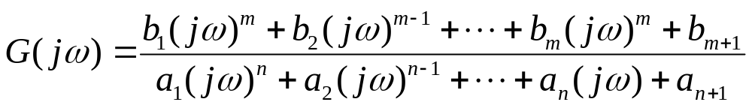
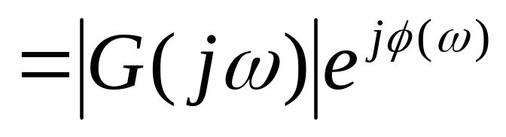
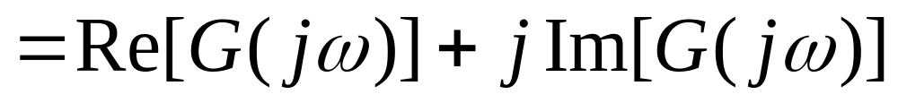
6.1 控制系统的频率特性
设s=jω,系统的频域响应可由下式直接求出：

Slide 4
计算系统的频率特性的方法
建模
  已知传递函数模型
  num=[0.5];den=[1 2 1 0.5];
  w=0.01:0.01:1000;
  Gwnum=polyval(num,i*w);
  Gwden=polyval(den,i*w);
  Gw=Gwnum./Gwden;
  如果是状态空间模型则可以
  Gw=C*inv(i*w*eye(n)-A)*B+D;

Slide 5
计算系统的频率特性的方法
real(g)计算实频响应;imag(g)计算虚频响应
  a1=real(Gw);
  b1=imag(Gw);
  plot(a1,b1)
abs(g)计算幅频响应;angle(g)计算相频响应
  h1=abs(Gw)
  f1=angle(Gw);
  subplot(2,1,1),semilogx(w,20*log(h1))
  subplot(2,1,2),plot(w,f1)
注意频率w=0.01:0.01:1000;
w=logspace(-2,-1,1000);

Slide 6
6.2 绘制Nyquist图
nyquist()
用户选择的频率
（可选）
re=实部向量
im=虚部向量
G(s)=num/den
[re,im,w]=nyquist(num,den,w)

Slide 7
其他调用格式有
  nyquist(sys)
  nyquist(sys,{wmin,wmax})
  nyquist(sys,w)
  nyquist(sys1,sys2,...,w)
    nyquist(sys1,'r',sys2,'y--',sys3,'gx').
  [re,im] = nyquist(sys,w)
  [re,im,w] = nyquist(sys)

Slide 8
nyquist分析闭环系统的稳定性：
若想使得闭环系统稳定，则开环系统G(s)H(s)的nyquist图逆时针地绕(-1,j0)点的圈数必须等于G(s) H(s)位于s右半平面开环极点数。

Slide 9
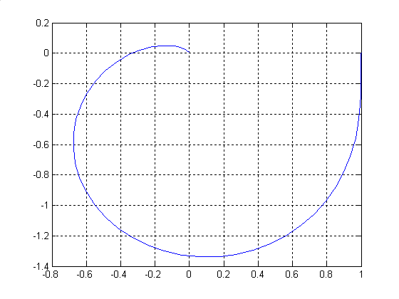
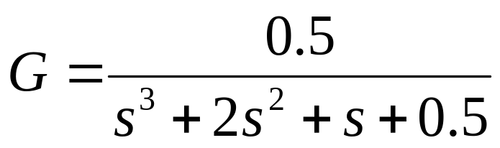
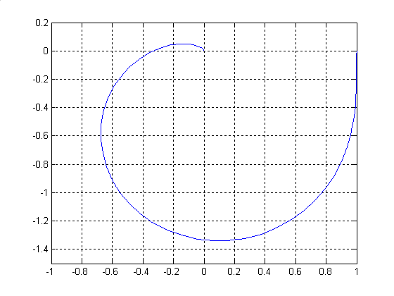
Ex1:
num=[0.5];den=[1 2 1 0.5]；
roots(den)
ans =
-1.5652
-0.2174 + 0.5217i
-0.2174 - 0.5217i
[re,im]=nyquist(num,den);
plot(re,im),grid
axis([-1,1,-1.5,0.2])
%设置坐标轴的显示尺度
(-1,j0)点

Slide 10
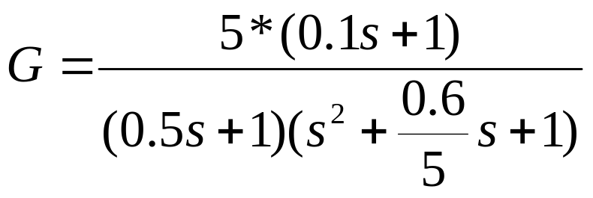
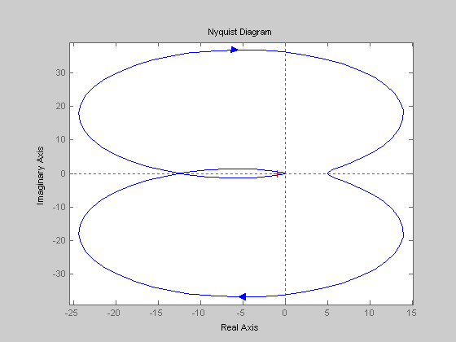
num=[0.5 5];
d1=[0.5 1];
d2=[1 0.6/5 1];
den=conv(d1,d2);
nyquist(num,den)
roots(den)
系统不稳定

Slide 11
6.3 绘制Bode图
用户选择的频率
（可选）
mag=幅值向量
phase=相角向量
G(s)=num/den
[mag,phase,w]=bode(num,den,w)
bode(num,den)
bode(num,den,w)
[mag,phase]=bode(num,den)
  注意要得到幅频用分贝表示dB,
  MAGDB = 20*log10(mag).

Slide 12
其他调用格式有
  bode(sys)
  bode(sys,{wmin,wmax})
  bode(sys,w)
  bode(sys1,sys2,...,w)
    bode(sys1,'r',sys2,'y--',sys3,'gx').
  [mag,phase] = bode(sys,w)
  [mag,phase,w] = bode(sys)

Slide 13
logspace(): 指定频率点w
w=用对数尺度表示的频率点数据向量
w=logspace(a,b,n)
介于10ª与10^{b}之间的n点

Slide 14
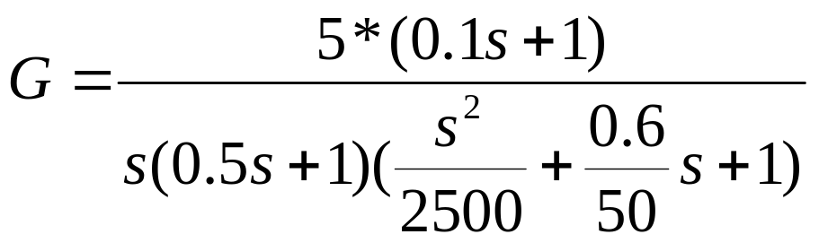
Ex 2：
num=[0.5 5];
d1=[0.5 1 0];d2=[1/2500 0.012 1];
den=conv(d1,d2);
w=logspace(-1,3,200);%指定频率范围
[mag,phase,w]=bode(num,den,w)
semilogx(w,20*log10(mag)),grid
xlabel('Frequency[rad/sec]'),ylabel('20log(mag)[dB]')

Slide 15
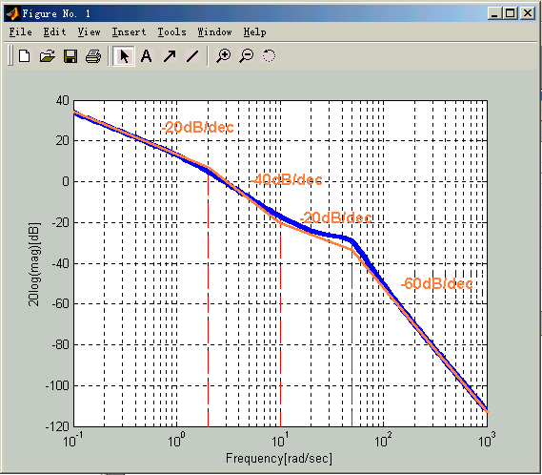
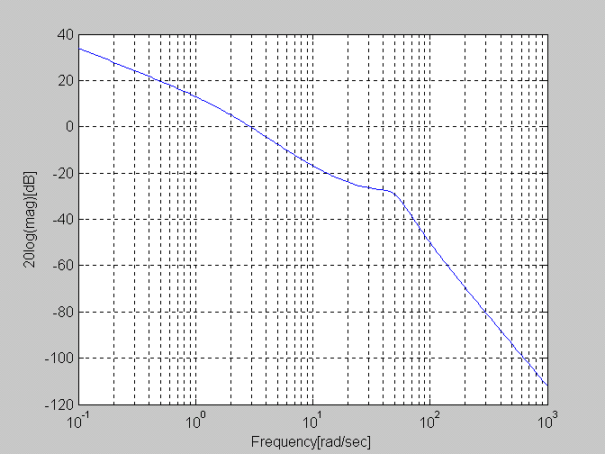
实际幅频特性与近似幅频特性比较

Slide 16
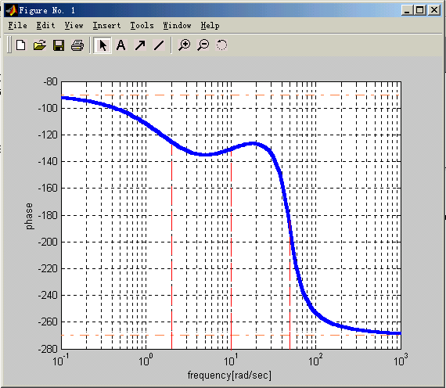
相频特性
semilogx(w,phase),grid
xlabel('frequency[rad/sec]');
ylabel('phase');

Slide 17
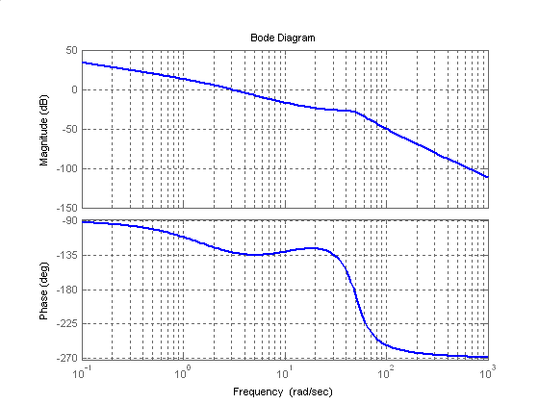
完整Bode图
bode(num,den),grid

Slide 18
6.4 求增益裕度和相角裕度
margin()
Gm=增益裕度（dB）
Pm=相角裕度（deg）
Wcg=相角-180对应频率
Wcp=增益0dB对应频率
[Gm,Pm,Wcg,Wcp]=margin(num,den)
G(s)=num/den
[Gm,Pm,Wcg,Wcp] = margin(sys)
    Gm_dB = 20*log10(Gm)
[Gm,Pm,Wcg,Wcp]=margin(mag,phase,w)
margin(num,den) 直接在Bode图上标明
margin(sys)

Slide 19
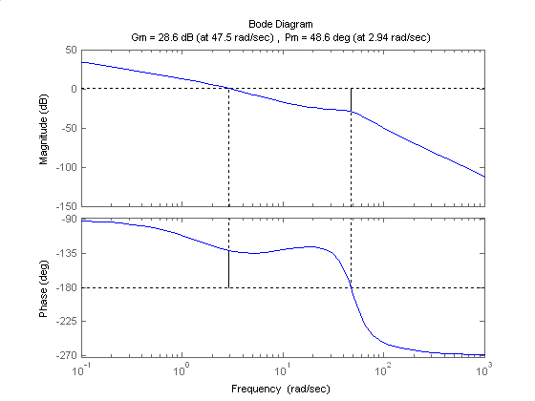
bode(num,den) margin(num,den)

Slide 20
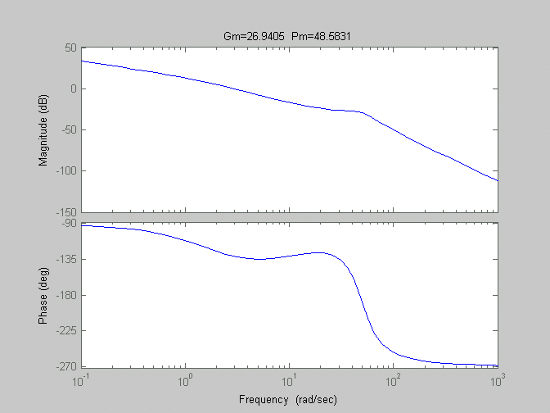
bode(num,den)
[Gm,Pm,Wcg,Wcp]=margin(num,den)
Gm =
26.9405
Pm =
48.5831
Wcg =
47.5445
Wcp =
2.939
title(['Gm=',num2str(Gm),' Pm=',num2str(Pm)])

Slide 21
6.5 绘制Nichols图
单位负反馈系统的幅相频率特性
用户选择的频率
（可选）
G(s)=num/den
mag=幅值向量
phase=相角向量
[mag,phase,w]=nichols(num,den,w)
nichols(num,den)
nichols(num,den,w)
[mag,phase]= nichols(num,den)

Slide 22
其他调用格式有
  nichols(sys)
  nichols(sys,{wmin,wmax})
  nichols(sys,w)
  nichols(sys1,sys2,...,w)
    nichols(sys1,'r',sys2,'y--',sys3,'gx').
  [mag,phase] = nichols(sys,w)
  [mag,phase,w] = nichols(sys)

Slide 23
6.6 BODE图串联校正设计工具
超前校正设计
校正原理：超前校正的两个转折频率应分设在未校正系统的剪切频率的两侧。相频特性具有正相移，幅频特性具有正斜率。校正后，低频段不变，剪切频率比原系统大，说明快速性提高

Slide 24
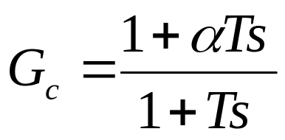
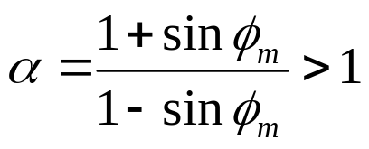
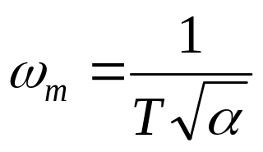
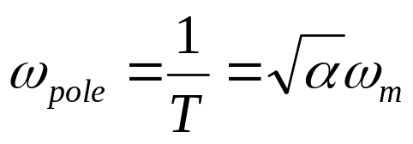
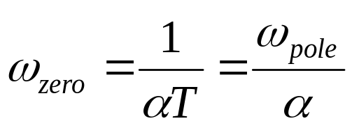
设计方法
e_{ss} →K →画出校正前原系统的 Bode
计算出稳定裕度及剪切频率PM_{k} ω _{c}
由φ_{m}=PM_{d}- PM_{k}+5°, 求 α值.
L(ω) =–10lgα dB. 确定校正后的系统的剪切频率ω_{m}.
根据ω_{m}计算校正器的零极点的转折频率.
6.画出校正后的系统Bode图,校验系统性能指标
7.使系统构成闭环,验证闭环系统的响应

Slide 25
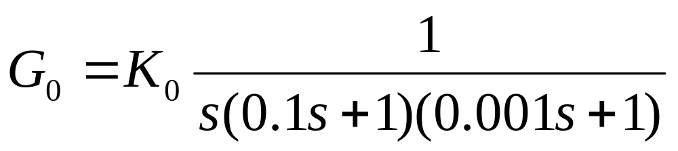
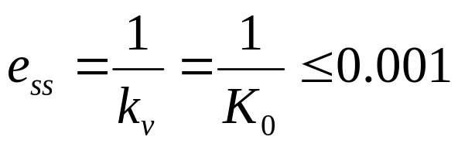
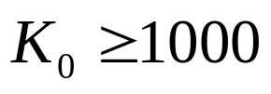
已知单位负反馈系统被控对象的传函,设计校正器使之满足:
斜坡信号作用下,稳态误差小于0.001;
相角裕度在43°~48 °之间

Slide 26
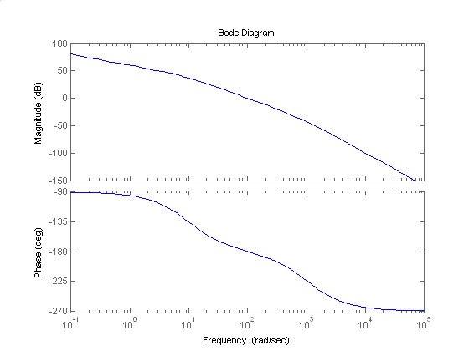
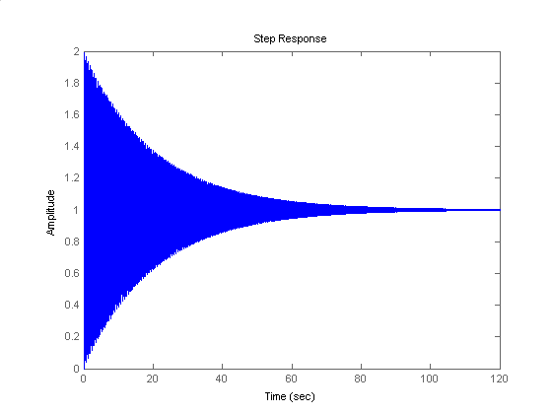
k0=1000;
n1=1;d1=conv(conv([1 0],[0.1 1]),[0.001 1]);
figure(1);sys=tf(k0*n1,d1);
bode(sys)
[Gm0,Pm0,wcg0,wcp0]=margin(k0*n1,d1)
hold on
figure(2);
sysc=feedback(sys,1);
step(sysc)
k0*n1,d1
Gm0 =
1.0100
Pm0 =
0.0584
wcg0 =
100.0000
wcp0 =
99.4863

Slide 27
期望的稳定裕度γ_{d}=45°
gamad=45;
phai=gamad-Pm0+5;
pha=phai*pi/180;
alpha=(1+sin(pha))/(1-sin(pha));
[mag,phase,w]=bode(sys);
adb=20*log10(mag);
am=-10*log10(alpha);
wgc=spline(adb,w,am);%插值
T=1/(wgc*sqrt(alpha));
alphat=alpha*T;
Gc=tf([alphat 1],[T 1])
Transfer function:
0.01669 s + 1
--------------
0.002218 s + 1

Slide 28
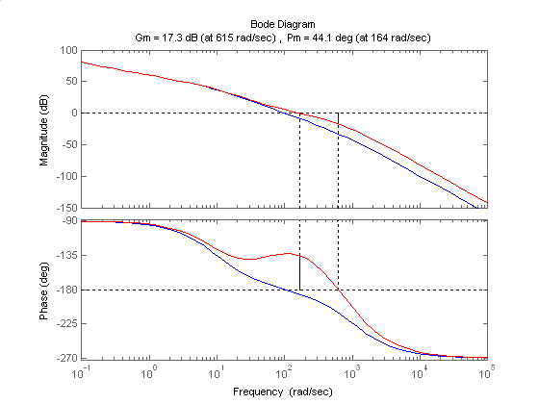
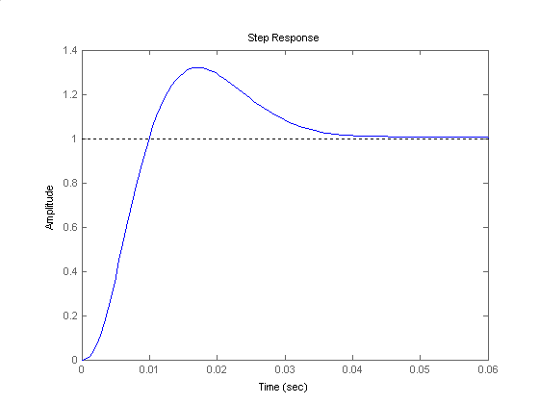
根据校正后系统的结构与参数,校验其是否满足要求
sopen=sys*Gc;
figure(1);bode(sopen)
margin(sopen)
sclose=feedback(sopen,1);
figure(2);step(sclose)

Slide 29
滞后校正设计
校正原理：滞后校正的两个转折频率应比未校正系统的剪切频率小很多。相频特性具有负相移，幅频特性具有负斜率。校正后，低频段不变，剪切频率比原系统小，说明快速性变差，意味着牺牲系统的快速性换取稳定性。

Slide 30
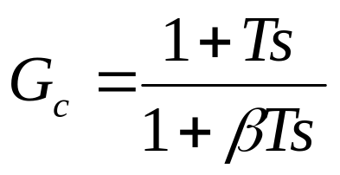
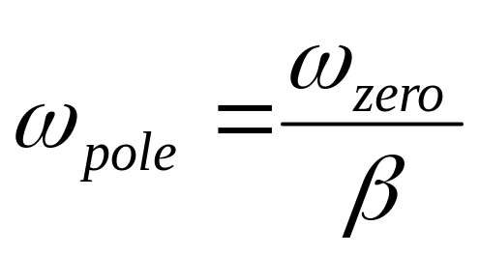
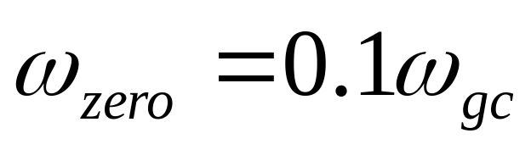
设计方法
e_{ss} →K →画出校正前原系统的 Bode
由φ(ω _{gc})=-180 ° +PM_{d}+5°, 确定校正后的系统的剪切频率 ω _{gc}
L(ω _{gc}) =20lg β,get β=10^{(L/20)}.
根据ω_{gc}计算校正器的零极点的转折频率.
5.画出校正后的系统Bode图,校验系统性能指标
6.使系统构成闭环,验证闭环系统的响应

Slide 31
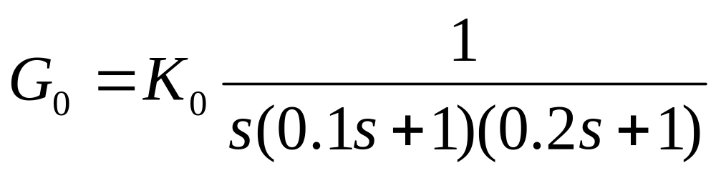
已知单位负反馈系统被控对象的传函,设计校正器使之满足:
斜坡信号作用下,K_{v}≥30s⁻¹;
相角裕度>45°;
(剪切频率ω_{c} ≥2.3s⁻¹)

Slide 32
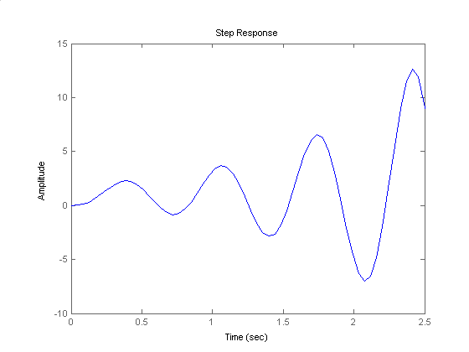
k0=30;
n1=1;d1=conv(conv([1 0],[0.1 1]),[0.2 1]);
figure(1);sys=tf(k0*n1,d1);
[mag,phase,w]=bode(sys)
figure(1); margin(k0*n1,d1)
hold on
figure(2);
sysc=feedback(sys,1);
step(sysc)

Slide 33
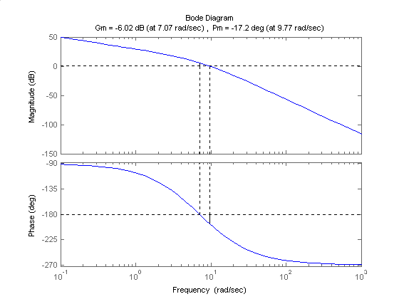

Slide 34
gama=45
pha=gama+5-180;
wgc=spline(phase,w,pha)
gama =
45
wgc =
2.4588
na=polyval(k0*n1,j*wgc);
da=polyval(d1,j*wgc);
g=na/da
g1=abs(g);
h=20*log10(g1);
beta=10^(h/20);
T=10/wgc;betat=beta*T;
Gc=tf([T 1],[betat 1])
Transfer function:
4.067 s + 1
-----------
43.24 s + 1

Slide 35
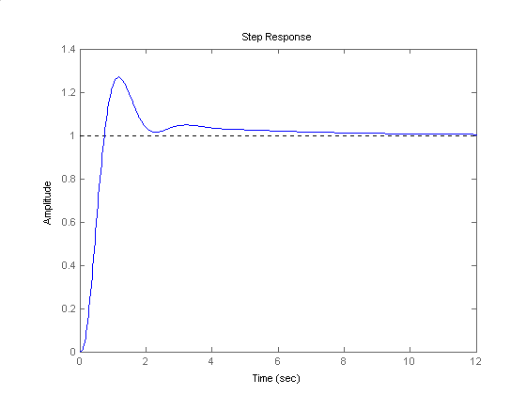
sopen=sys*Gc;
figure(1);bode(sopen)
margin(sopen)
sclose=feedback(sopen,1);
figure(2);step(sclose)

Slide 36
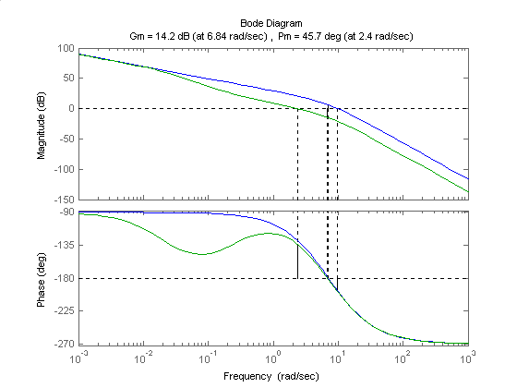

Slide 37
滞后-超前校正设计
校正原理：实现滞后校正与超前校正的综合。
滞后校正把剪切频率左移。从而减小了系统在剪切频率处的相位滞后，超前校正的作用是新剪切频率提供一个相位超前量，用以增大一个相位超前量，用以增大系统相位稳定裕度，使其满足动态性能要求

Slide 38
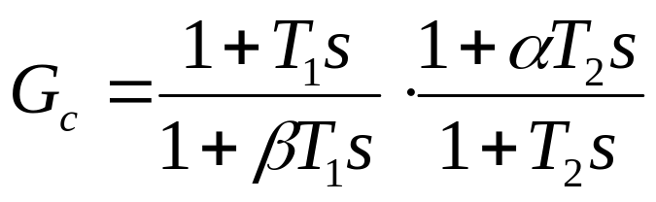
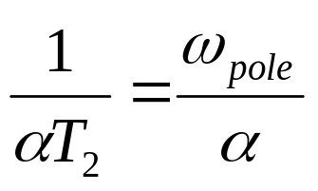
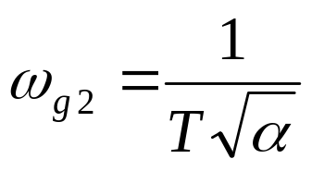
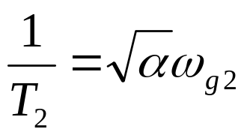
设计方法
e_{ss} →K →画出校正前原系统的 Bode，获取系统的剪切频率 ω _{g1}
确定滞后校正的参数，取β=8~10，1/T₁=0.1 ω _{g1}
确定校正后的系统的剪切频率ω_{g2，}使这一点超前校正器能满足，并在该点综合后幅频衰减为0db.
L(ω) =–10lgα dB..
根据ω_{g2}计算校正器的零极点的转折频率.
6.画出校正后的系统Bode图,校验系统性能指标
7.使系统构成闭环,验证闭环系统的响应

Slide 39
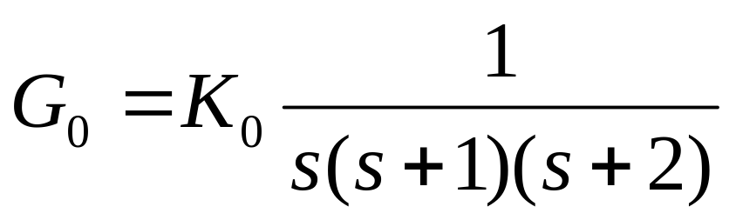
已知单位负反馈系统被控对象的传函,设计校正器使之满足:
斜坡信号作用下,K_{v}=10s⁻¹;
相角裕度≥45°;
剪切频率ω_{c} ≥1.5s⁻¹
时域性能指标:σ%≤25%,Tp ≤ 2s,Ts ≤ 6s

Slide 40
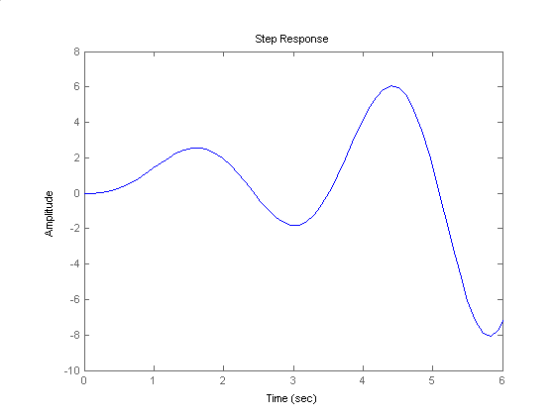
k0=20;
n1=1;d1=conv(conv([1 0],[1 1]),[1 2]);
figure(1);sys=tf(k0*n1,d1);
[mag,phase,w]=bode(sys);
figure(1); margin(k0*n1,d1)
hold on
figure(2);
sysc=feedback(sys,1);
step(sysc)

Slide 41
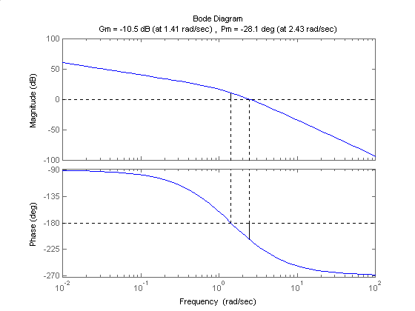

Slide 42
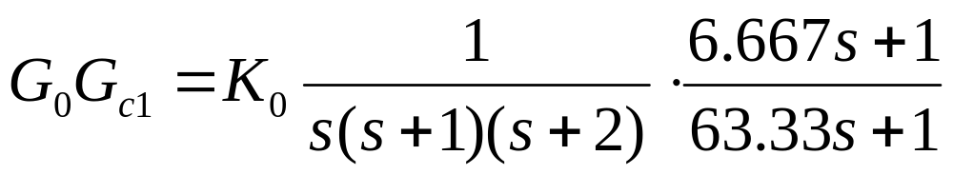
求滞后校正器，取ω _{g1}=1.5s⁻¹, β=9.5, 1/T₁=0.1 ω _{g1}
wg1=1.5;beta=9.5;
T1=1/(0.1*wg1);
betat=beta*T1;
Gc1=tf([T1 1],[betat 1])
Transfer function:
6.667 s + 1
-----------
63.33 s + 1
串联滞后校正器的系统传函
sys1=sys*Gc1
wg2=1.5;
num=sys1.num{1};
den=sys1.den{1};
Transfer function:
133.3 s + 20
-------------------------------------
63.33 s^4 + 191 s^3 + 129.7 s^2 + 2 s

Slide 43
求超前校正器，已知ω _{g2}
na=polyval(num,j*wg2);
da=polyval(den,j*wg2);
g=na/da;
g1=abs(g);
h=20*log10(g1);
alpha=10^(-h/10);
T2=1/(wg2*(alpha)^(1/2));
alphat=alpha*T2;
Gc2=tf([alphat 1],[T2 1])
Transfer function:
2.13 s + 1
------------
0.2086 s + 1

Slide 44
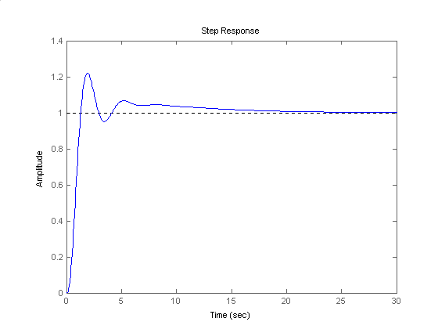
sopen=sys*Gc1*Gc2;
figure(1);bode(sopen)
margin(sopen)
sclose=feedback(sopen,1);
figure(2);step(sclose)

Slide 45
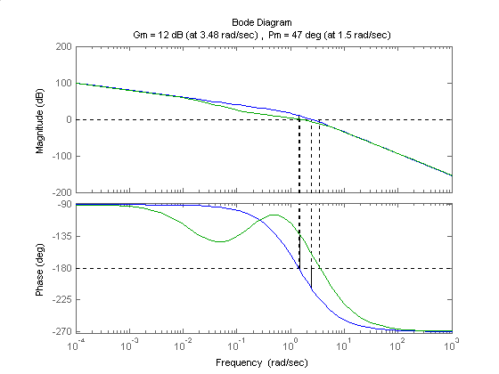

Slide 46
6.7 控制系统PID校正
PID控制是比例（Proportional）、积分（Intregral）、微分（Differential）调节的简称。
PID控制历史悠久、控制性能很强，目前，应用仍然非常广泛。
PID校正是一种负反馈闭环控制，设置在负反馈控制的前向通道上。

Slide 47
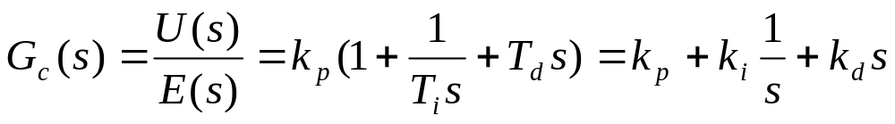
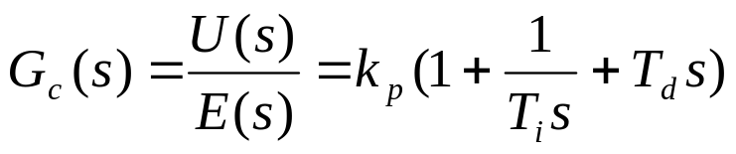
PID调节规律
PID调节器控制框图为：
r(t)
比例
+
u(t)
c(t)
+
e(t)
+
积分
被控对象
-
+
微分
PID调节器微分方程数学模型为：
PID调节器的传递函数模型为：

Slide 48
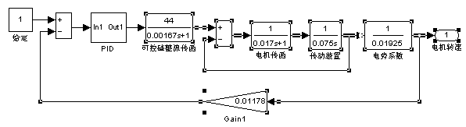
PID调节作用分析
PID控制通过三个参量KP、TI、TD起作用，三个参量取值的大小不同，就是比例、积分、微分作用强弱的变化。

Slide 49
比例调节作用分析
G1=tf(1,[0.017 1]);
G2=tf(1,[0.075 0]);
G12=feedback(G1*G2,1);
G3=tf(44,[0.00167 1]);
G4=tf(1,0.1925);
G=G12*G3*G4;
Kp=[1:1:5];
for i=1:length(Kp)
Gc=feedback(Kp(i)*G,0.01178)
step(Gc),hold on
end
Axis([0,0.2,0,130])
随着Kp值的加大，闭环系统超调量加大，系统响应速度加快，随着Kp进一步加大到21时，系统变为不稳定。

Slide 50
积分调节作用分析
G1=tf(1,[0.017 1]);
G2=tf(1,[0.075 0]);
G12=feedback(G1*G2,1);
G3=tf(44,[0.00167 1]);
G4=tf(1,0.1925);
G=G12*G3*G4;
Kp=1;Ti=[0.03:0.01:0.07];
for i=1:length(Ti)
Gc=tf(Kp*[Ti(i) 1], [Ti(i) 0]);
Gcc=feedback(G*Gc,0.01178);
step(Gcc),hold on
end
保持Kp＝1不变时，随着Ti的加大，闭环系统超调量减小，响应速度略微变慢。

Slide 51
微分调节作用分析
G1=tf(1,[0.017 1]);
G2=tf(1,[0.075 0]);
G12=feedback(G1*G2,1);
G3=tf(44,[0.00167 1]);
G4=tf(1,0.1925);
G=G12*G3*G4;
Kp=0.01;Ti=0.01;
Td=[12:36:84];
for i=1:length(Td)
Gc=tf(Kp*[Ti*Td(i) Ti 1], [Ti 0]);
Gcc=feedback(G*Gc,0.01178);
step(Gcc),hold on
end

Slide 52
由于单闭环调速系统的参数配合的特殊性及微分环节的作用，从曲线的起始上升段呈现尖锐的波峰，之后呈振荡的衰减。
当Kp、Ki不变时，对这Td的加大，闭环系统的超调量增大，但经曲线起始段后，响应速度有所变慢。

Slide 53
校正器总结
超前校正利用超前校正环节提供的超前相角，增加系统的相角裕度，改变系统的中频段，校正后剪切频率增加，拓宽了系统的中频带，提高了系统的快速性。
滞后校正利用滞后校正环节，使系统剪切频率下降，频带宽度减小，快速性有所下降，开环增益增加，减小了系统的稳态误差。
滞后－超前校正综合了两种方法的优点，既可有效地提高系统的动态响应速度，又可提高系统的稳态精度。
PD控制类似于超前校正环节，PI控制类似于滞后校正。PID则基本综合了两者的优点。

